Slide 1
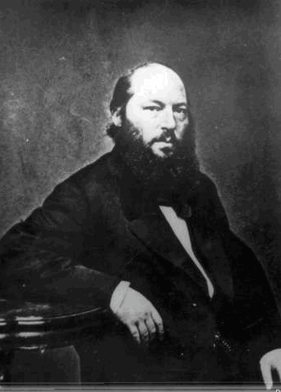
«Я верую, надеюсь и люблю…»
(200 лет со дня рождения Афанасия Афанасьевича Фета)
Поэт – это тот, кто в предмете видит то, чего без его помощи другой не увидит
(1820-1892 гг.)

Slide 2
Краткая биография
Родился будущий поэт 23 ноября (5 декабря по новому стилю) 1820 года в с. Новосёлки Мценского уезда Орловской губернии (Российская империя). Отец, ротмистр в отставке, Афанасий Неофитович Шеншин, принадлежал к старинному и обширному роду Шеншиных, представители которого владели половиной всего Мценского уезда, и был богатым помещиком, жившим в деревне, благодаря чему поэт вырос под влиянием помещичьего быта.
Фамилия Фета произошла следующим образом: Афанасий Неофитович, находясь в Германии, в 1819 году женился на Шарлотте Фёт (нем. Foeth). Она носила фамилию Фёт по первому мужу, с которым развелась, от него имела дочь. В браке с А. Н. Шеншиным родился Афанасий Афанасьевич, который до 14 лет значился как Шеншин, однако потом носил фамилию матери, поскольку выяснилось, что лютеранское благословение на брак не имело в России законной силы, а православное браковенчание было совершено после рождения Афанасия.
В 1834 году духовная консистория отменила крестильную запись Афанасия законным сыном Шеншина и определила ему в отцы первого мужа Шарлотты-Елизаветы — Иоганна-Петера-Карла-Вильгельма Фёта. Вместе с исключением из рода Шеншиных Афанасий лишился потомственного дворянства.
В 1837 году Фет окончил частный пансион Крюммера в городе Верро (сейчас Эстония). В 1838 году поступил в Московский университет на философский факультет, продолжая заниматься литературой. Окончил университет в 1844 году. Первые стихи были написаны им еще в юности. Поэзия Фета впервые публикуется в сборнике «Лирический пантеон» в 1840 году. С тех пор стихотворения Фета постоянно печатаются в журналах.

Slide 3
Краткая биография
Стремясь всеми возможными способами вернуть себе дворянский титул, Афанасий Фет пошел служить унтер-офицером. Затем в 1853 году в жизни Фета происходит переход в гвардейский полк. Творчество Фета даже в те времена не стоит на месте. В 1850 году выходит его второй сборник, в 1856 – третий.
В 1857 году поэт женится на Марии Боткиной. Детей у супругов не было. Уйдя в отставку в 1858 году, так и не добившись возвращения титула, приобретает землю, посвящает себя ведению хозяйства. Новые произведения Фета, опубликованные с 1862 до 1871 года, составляют циклы «Из деревни», «Записки о вольнонаемном труде». Они включают новеллы, рассказы, очерки. Афанасий Афанасьевич Фет строго разграничивает свою прозу и поэзию. Поэзия для него романтична, а проза – реалистична.
А. А. Фет является автором замечательных стихов для детей. Их популярность у юных читателей вызвана тем, что стихотворения поэта добры и удивительно понятны даже самым маленьким.
В 1873 году Афанасию Фету было возвращено звание, а также фамилия Шеншин. После этого поэт занимается благотворительностью. На этом этапе стихи Афанасия Фета публикуются в сборниках «Вечерние огни», которых с 1883 по 1891 выходит четыре выпуска. Поэзия Фета содержит в основном две темы: природу, любовь. Член-корреспондент Петербургской академии наук (1886).
Смерть настигла поэта 21 ноября 1892 года в Москве в своем доме на Плющихе. Фет скончался от сердечного приступа. Афанасий Афанасьевич был похоронен в родовом имении Шеншиных в с. Клейменово Орловской губернии.

Slide 4
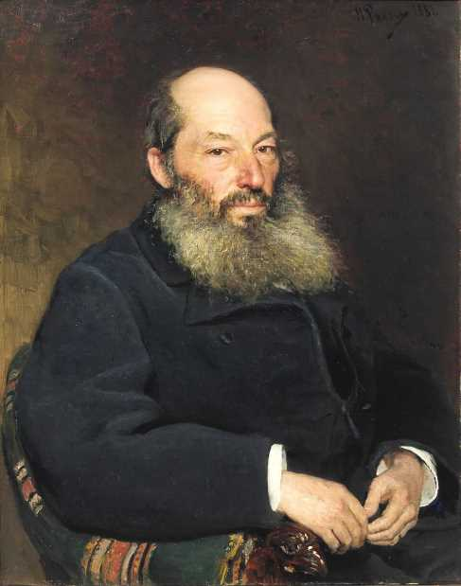
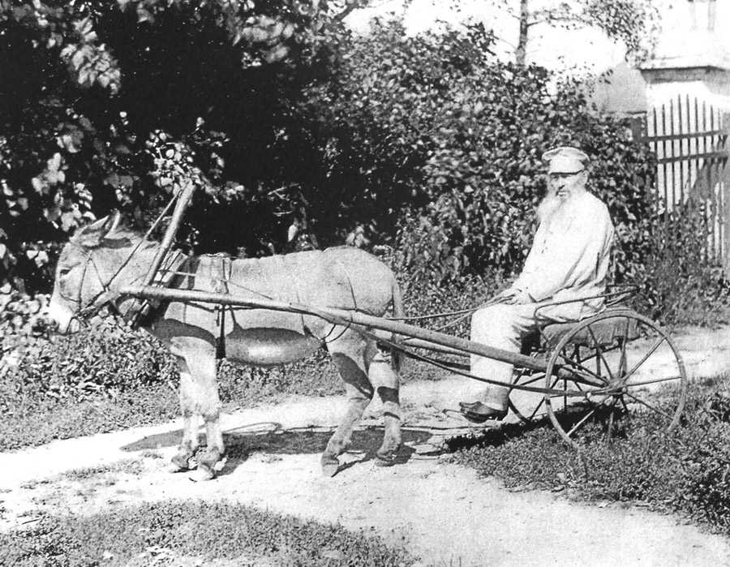
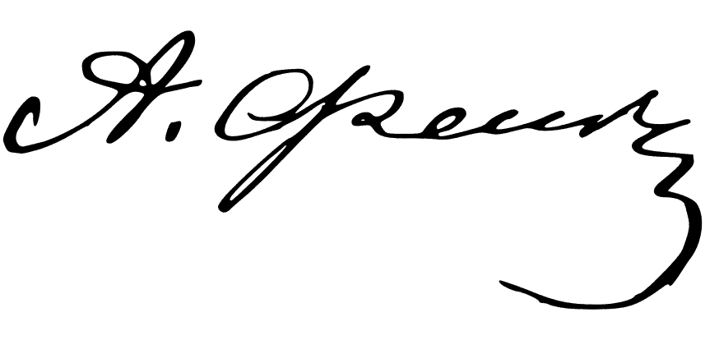
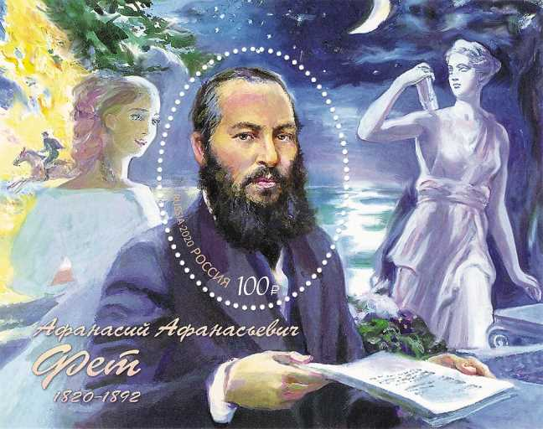
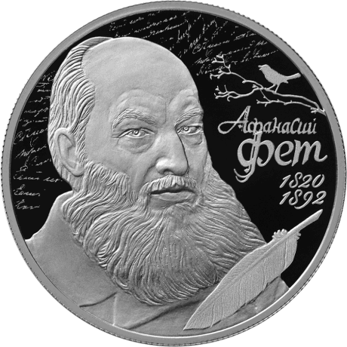
Подпись А.А. Фета
А.А. Фет в Воробьевке (1890)
А.А. Фет
Портрет работы И.Е. Репина (1882)
Почтовый блок на 200 лет со дня рождения А. А. Фета. Изображён портрет поэта в окружении образов лирических героев из стихотворений «Сияла ночь, луной был полон сад…», «Богини девственной округлые черты…»
Монета Банка России на 200 лет со дня рождения А.А. Фета на фоне стилизованных поэтических строк; справа — рельефные изображения пера и поющего соловья. Серебряная монета достоинством в 2 рубля

Slide 5


Книги, доступные читателям РГУ СоцТех
Фет, А.А. Сочинения в 2 томах. Том 2. Рассказы о поэзии и искусстве, письма / А.А. Фет. – М.: Художественная литература, 1982. – 461 с. – Текст (визуальный): непосредственный.
Второй том объединяет прозу Фета, которая представлена широко: рассказы, критические статьи, письма.
Фет, А.А. Стихотворения, поэмы / А.А. Фет. – М.: Правда, 1988. – 479 с. – Текст (визуальный): непосредственный.
В сборник выдающегося русского поэта Афанасия Фета вошли избранные стихотворения - пейзажная и любовная лирика, ставшая классикой русской поэзии. Произведения поэта XIX в. до сих пор покоряют читателя тонким лиризмом, мелодичностью, богатством образов.

Slide 6
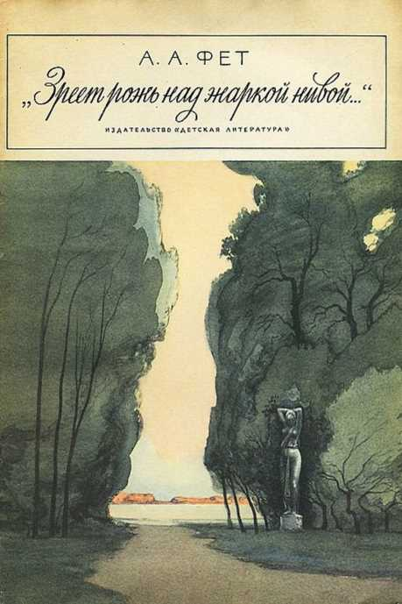

Книги, доступные читателям РГУ СоцТех
Фет, А.А. Зреет рожь над жаркой нивой... : стихи / А.А. Фет. – М.: Детская литература, 1979. – 31 с. – (Школьная библиотека ). – Текст (визуальный): непосредственный.
Изданная в 1979 году в серии "Детская литература", книга представляет собой сборник поэтических произведений, предназначенных для детей. Стихи Фета отличаются музыкальностью, яркими образами природы и глубокой эмоциональностью.
Фет, А.А. Свирель: лирика / А.А. Фет, А.Н. Майков, И.С. Никитин. – М.: Детская литература, 1985. – 222 с. – (Школьная библиотека ). – Текст (визуальный): непосредственный.
В сборник вошли избранные стихи русских лириков - А.А. Фета, А.Н. Майкова, И.С. Никитина, воспевающих природу, вольнолюбие, любовь.

Slide 7


Книги, доступные читателям РГУ СоцТех
Тютчев, Ф.И. Стихотворения / Ф.И. Тютчев, А.А. Фет. – Л.: Детская литература, 1988. – 190 с. – Текст (визуальный): непосредственный.
В сборник вошли лучшие образцы лирической поэзии Ф.И. Тютчева и А.А. Фета.
Фет, А.А. Улыбка красоты / А.А. Фет. – Л.: Школа-Пресс, 1995. – 736 с. – Текст (визуальный): непосредственный.
Избранная лирика и проза, произведения о поэзии и искусстве, из писем к К.Р. и Л.Н. Толстому. Вступительная статья о жизни и творчестве А.А. Фета. Избранная литература об А.А. Фете. Алфавитный указатель стихотворений.

Slide 8


Книги, доступные читателям РГУ СоцТех
Русская поэзия ХIХ - начала ХХ века / И.А. Крылов, В.А. Жуковский, К.Н. Батюшков [и др.]. – М.: Художественная литература, 1987. – 864 с. – (Библиотека учителя). – Текст (визуальный) : непосредственный.
В книгу вошли избранные стихи наиболее популярных русских поэтов XIX - начала XX в., таких, как В. Жуковский, К. Батюшков, А. Фет, поэты-декабристы, А. Кольцов, А. К. Толстой, Ф. Тютчев, В. Брюсов, Б. Пастернак, А. Ахматова и др. Подборки произведений поэтов дают представление о становлении и развитии реализма, о тесной связи литературы с тремя этапами освободительного движения в России.
Песни русских поэтов: в 2 томах. Том 2. 19 - начало 20 века / А.А. Фет, А.Н. Плещеев, Л.А. Мей. – Л.: Советский писатель, 1988. – 624 с. – (Библиотека поэта; Большая серия). – Текст (визуальный): непосредственный.
Во второй том входят песенная лирика, классический и бытовой романс, баллады, революционные песни на стихи русских поэтов середины XIX-начала XX в., в том числе песни и романсы неизвестных и предполагаемых авторов, а также городской романс. В заключение даются народно-песенные переработки стихотворений XVIII-XX вв.

Slide 9


Книги, доступные читателям РГУ СоцТех
Бухштаб, Б.Я. Фет Афанасий Афанасьевич: очерк жизни и творчества / Б.Я. Бухштаб. – 2-е изд. – Л.: Наука, 1990. – 138 с. – (Литературоведение и языкознание; Научно-популярная литература). – Текст (визуальный): непосредственный.
Книга посвящена жизни и творчеству талантливого русского поэта Афанасия Фета. Его поэзия - одна из вершин русской лирики, но современники оценивали ее не всегда именно так высоко как мы. Об этом, о полувековом творческом пути Фета и рассказывает данное издание.
Фет, А.А. Под тенью сладостной полуденного сада. Избранное / А.А. Фет. — Москва: Издательство Юрайт, 2025. — 165 с. — (Памятники литературы). — ISBN 978-5-534-13185-7. — Текст: электронный // Образовательная платформа Юрайт [сайт]. — URL: https://urait.ru/bcode/567295.
В издание вошли наиболее известные сборники стихотворений замечательного русского поэта-лирика Афанасия Афанасьевича Фета. Для широкого круга читателей.

Slide 10


Книги, доступные читателям РГУ СоцТех
Русские поэты в биографиях и образцах в 2 т. Том 2. От Тютчева до Буренина / составитель Н. В. Гербель. — Москва: Издательство Юрайт, 2025. — 675 с. — (Памятники литературы). — ISBN 978-5-534-15094-0. — Текст: электронный // Образовательная платформа Юрайт [сайт]. — URL: https://urait.ru/bcode/568246.
Хрестоматия включает биографии и произведения отечественных поэтов от Кантемира и Хераскова до Апухтина и Буренина. В конце тома дан сборник шуточных стихов русских поэтов. Печатается по изданию 1873 года в современной орфографии.
История русской литературы XIX века (1810–1840 гг.): А.С. Пушкин, М.Ю. Лермонтов, А.А. Фет и др.: учебное пособие / Г. А. Шпилевая, В. А. Бондаренко, У. Ю. Борисова, О. А. Горбацевич. — Воронеж : ВГПУ, 2023. — 100 с. — ISBN 978-5-00044-965-3. — Текст : электронный // Лань : электронно-библиотечная система. — URL: https://e.lanbook.com/book/340268. — Режим доступа: для авториз. пользователей.
Данное учебное пособие включает в себя курс лекций по истории русской литературы XIX века.

Slide 11
Интересные факты
Кроме сочинения стихотворений Фет до самой старости занимался переводами. Ему принадлежат переводы обеих частей «Фауста» Гете. Он даже планировал перевести книгу Иммануила Канта «Критика чистого разума», но оставил эту идею и взялся за перевод произведений Артура Шопенгауэра.
Поэт пережил трагическую любовь к Марии Лазич – поклоннице его творчества. Эта девушка была образованной и очень талантливой. Их чувства были взаимны, но паре не удалось связать свои судьбы. Мария погибла, а поэт всю жизнь помнил свою несчастную любовь, которая повлияла на его творчество. Именно ей он посвятил поэму «Талисман», стихотворения «Старые письма», «Ты отстрадала, я еще страдаю…», «Нет, я не изменил. До старости глубокой…» и др.
Некоторые исследователи жизни Фета полагают, что смерти поэта от сердечного приступа предшествовала попытка суицида.
Именно Фет автор известной фразы, которая вошла в «Приключения Буратино» А. Н. Толстого — «А роза упала на лапу Азора».

Slide 12
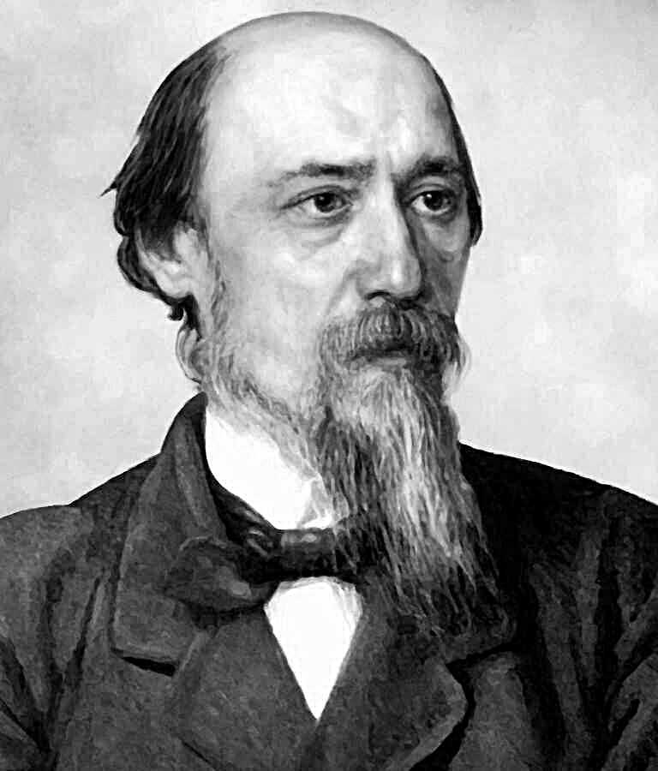
Николай Некрасов писал о Фете: «Человек, понимающий поэзию и охотно открывающий душу свою ее ощущениям, ни в одном русском авторе, после Пушкина, не почерпнет столько поэтического наслаждения, сколько доставит ему г. Фет»

Slide 13
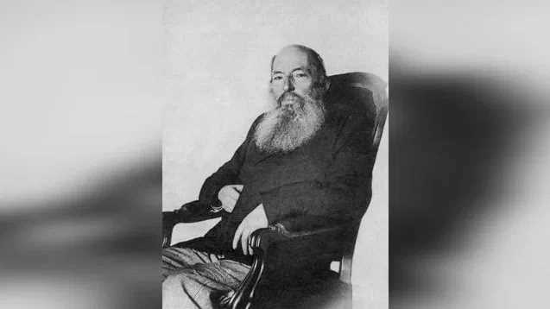
У любви есть слова, те слова не умрут.
Нас с тобой ожидает особенный суд;
Он сумеет нас сразу в толпе различить,
И мы вместе придем, нас нельзя разлучить!
строки стихотворения «Alter ego», А.А. Фет

